Slide 1
多线程
@M了个J
https://github.com/CoderMJLee

Slide 2
进程
什么是进程
进程是指在系统中正在运行的一个应用程序
每个进程之间是独立的，每个进程均运行在其专用且受保护的内存空间内
比如同时打开迅雷、Xcode，系统就会分别启动2个进程
通过“活动监视器”可以查看Mac系统中所开启的进程
内存
迅雷
进程
Xcode
进程

Slide 3
线程
什么是线程
1个进程要想执行任务，必须得有线程（每1个进程至少要有1条线程）
一个进程（程序）的所有任务都在线程中执行
比如使用酷狗播放音乐、使用迅雷下载电影，都需要在线程中执行
内存
酷狗进程
迅雷进程
线程
播放音乐
线程
下载电影

Slide 4
线程的串行
1个线程中任务的执行是串行的
如果要在1个线程中执行多个任务，那么只能一个一个地按顺序执行这些任务
也就是说，在同一时间内，1个线程只能执行1个任务
比如在1个线程中下载3个文件（分别是文件A、文件B、文件C）
进程
因此，也可以认为线程是进程中的1条执行路径
线程
下载文件A
串行
下载文件B
下载文件C

Slide 5


进程和线程的比较
1.线程是CPU调用(执行任务)的最小单位。
2.进程是CPU分配资源和调度的单位。
3.一个程序可以对应多个进程，一个进程中可以有多个线程，但至少要有一个线程。
4.同一个进程内的线程共享进程的资源。
工人-线程
车间-进程

Slide 6
多线程的原理
多线程的原理
同一时间，CPU只能处理1条线程，只有1条线程在工作（执行）
多线程并发（同时）执行，其实是CPU快速地在多条线程之间调度（切换）
如果CPU调度线程的时间足够快，就造成了多线程并发执行的假象
思考：如果线程非常非常多，会发生什么情况？
CPU会在N多线程之间调度，CPU会累死，消耗大量的CPU资源
每条线程被调度执行的频次会降低（线程的执行效率降低）
CPU切换线程之前需要做一些保存当前线程上下文等的一系列操作，是比较耗时的
进程
线程
线程
线程

Slide 7
多线程的优缺点
多线程的优点
能适当提高程序的执行效率
能适当提高资源利用率（CPU、内存利用率）
多线程的缺点
创建线程是有开销的，iOS下主要成本包括：内核数据结构（大约1KB）、栈空间（子线程512KB、主线程1MB，也可以使用-setStackSize:设置，但必须是4K的倍数，而且最小是16K），创建线程大约需要90毫秒的创建时间
如果开启大量的线程，会降低程序的性能
线程越多，CPU在调度线程上的开销就越大
程序设计更加复杂：比如线程之间的通信、多线程的数据共享

Slide 8
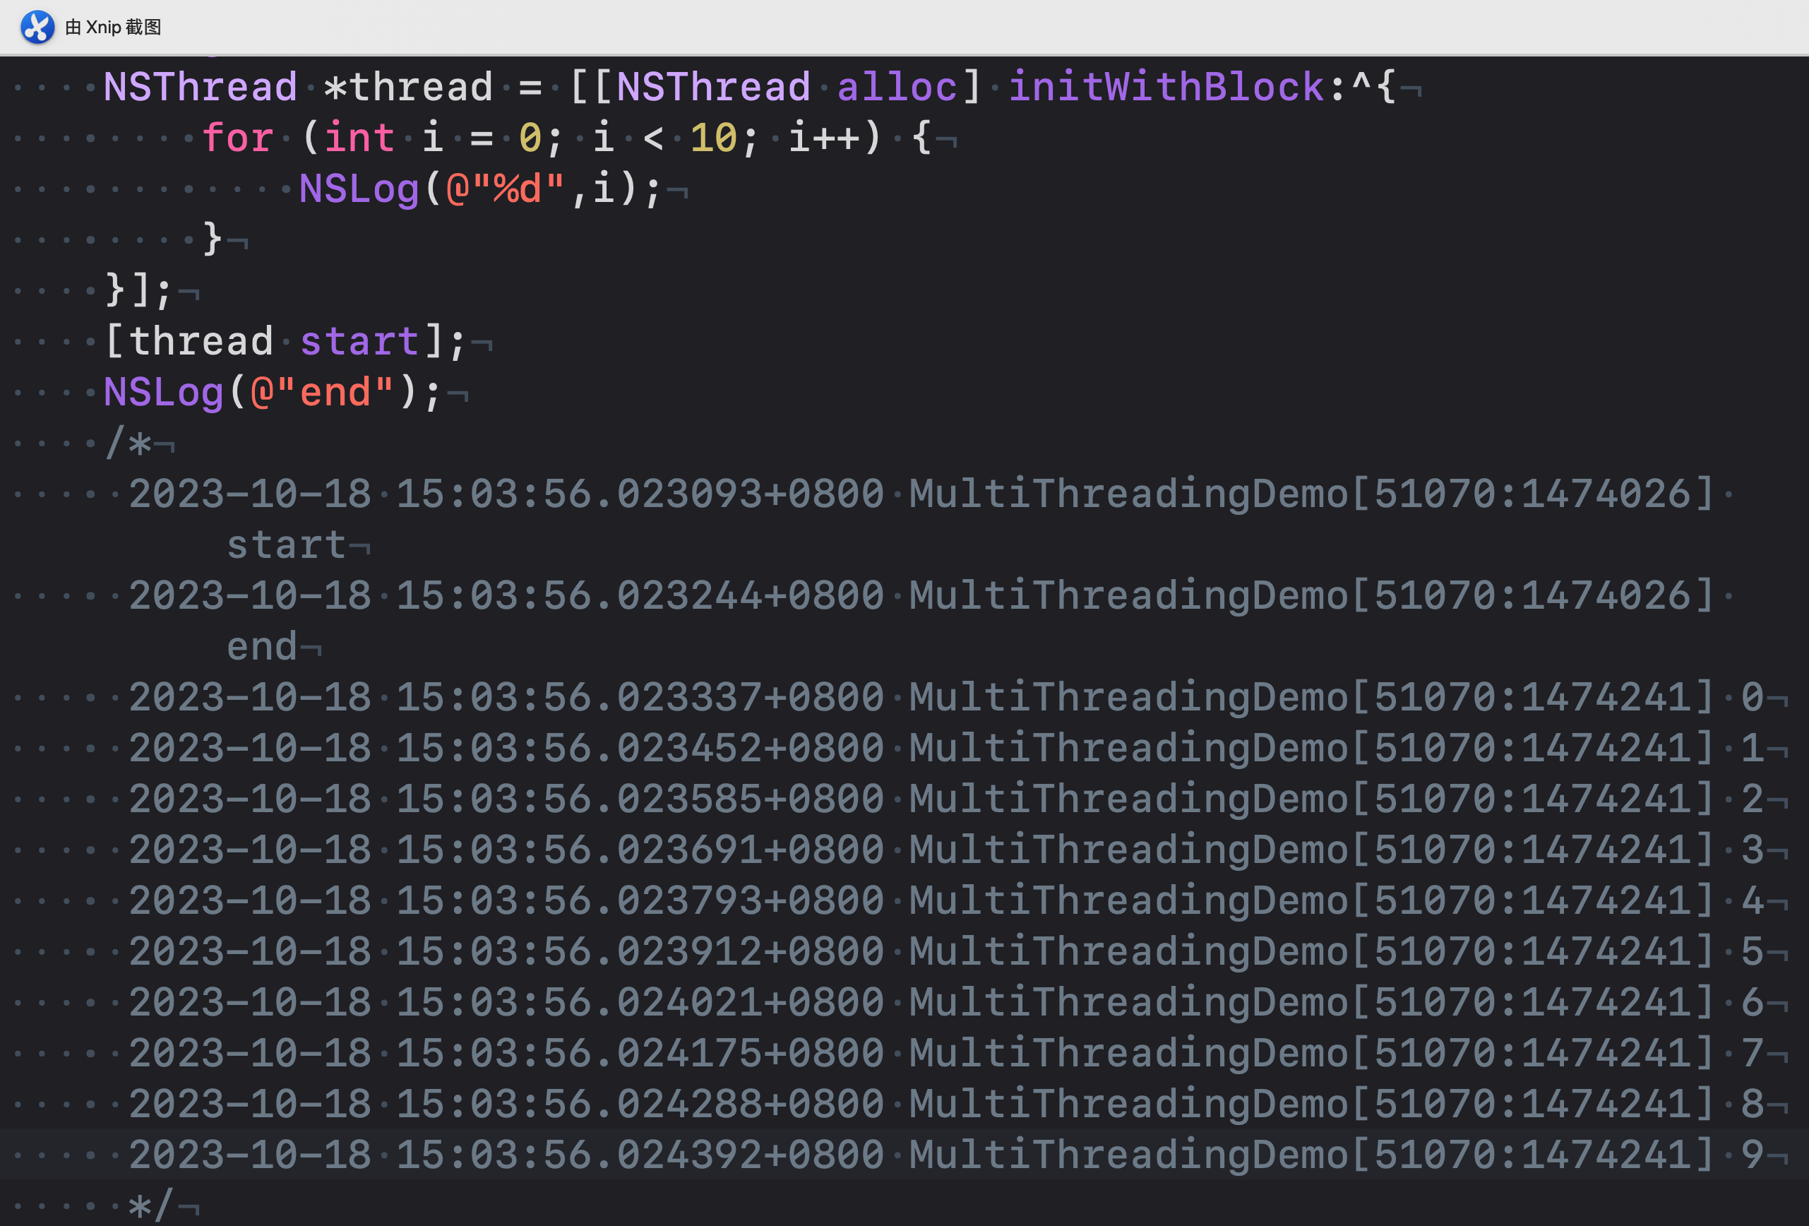
线程的生命周期
当任务执行完毕之后，线程被释放。

Slide 9
面试题
你理解的多线程？
iOS的多线程方案有哪几种？你更倾向于哪一种？
你在项目中用过 GCD 吗？
GCD 的队列类型
说一下 OperationQueue 和 GCD 的区别，以及各自的优势
线程安全的处理手段有哪些？
OC你了解的锁有哪些？在你回答基础上进行二次提问；
追问一：自旋和互斥对比？
追问二：使用以上锁需要注意哪些？
追问三：用C/OC/C++，任选其一，实现自旋或互斥？口述即可！

Slide 10
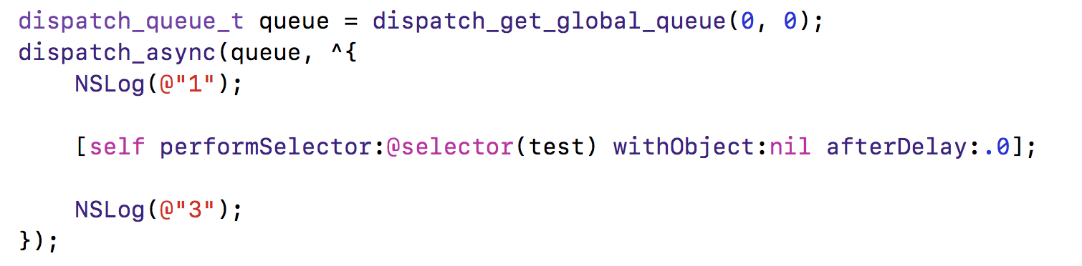
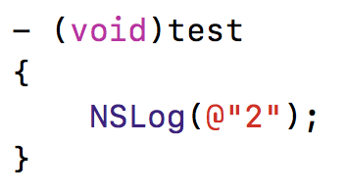
面试题
请问下面代码的打印结果是什么？
打印结果是：1、3
原因
performSelector:withObject:afterDelay:的本质是往Runloop中添加定时器
子线程默认没有启动Runloop

Slide 11
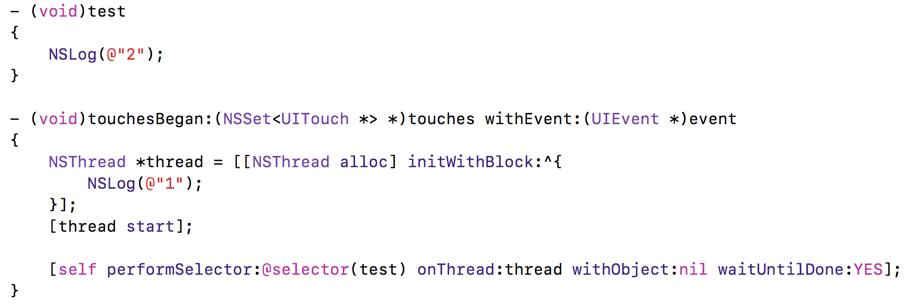
面试题
请问下面代码的打印结果是什么？
打印结果是：1、然后就崩溃，报target thread exited while waiting for the perform"
原因：线程执行完任务之后就退出（销毁），也就不能再使用了。

Slide 12
iOS中的常见多线程方案
技术方案 | 简介 | 语言 | 线程生命周期 | 使用频率
pthread
一套通用的多线程API
适用于Unix\Linux\Windows等系统
跨平台\可移植
使用难度大
C
程序员管理
几乎不用
NSThread
使用更加面向对象
简单易用，可直接操作线程对象
OC
程序员管理
偶尔使用
GCD
旨在替代NSThread等线程技术
充分利用设备的多核
C
自动管理
经常使用
NSOperation
基于GCD（底层是GCD）
比GCD多了一些更简单实用的功能
使用更加面向对象
OC
自动管理
经常使用

Slide 13
GCD的常用函数
GCD中有2个用来执行任务的函数
用同步的方式执行任务
dispatch_sync(dispatch_queue_t queue, dispatch_block_t block);
queue：队列
block：任务
GCD的两个核心概念就是队列和任务。
用异步的方式执行任务
dispatch_async(dispatch_queue_t queue, dispatch_block_t block);
GCD源码：https://github.com/apple/swift-corelibs-libdispatch

Slide 14
GCD的队列
GCD的队列可以分为2大类型
并发队列（Concurrent Dispatch Queue）
可以让多个任务并发（同时）执行（自动开启多个线程同时执行任务）
并发功能只有在异步（dispatch_async）函数下才有效
串行队列（Serial Dispatch Queue）
让任务一个接着一个地执行（一个任务执行完毕后，再执行下一个任务）

Slide 15
容易混淆的术语
有4个术语比较容易混淆：同步、异步、并发、串行
同步和异步主要影响：能不能开启新的线程
同步：在当前线程中执行任务，不具备开启新线程的能力
异步：在新的线程中执行任务，具备开启新线程的能力
并发和串行主要影响：任务的执行方式
并发：多个任务并发（同时）执行
串行：一个任务执行完毕后，再执行下一个任务

Slide 16
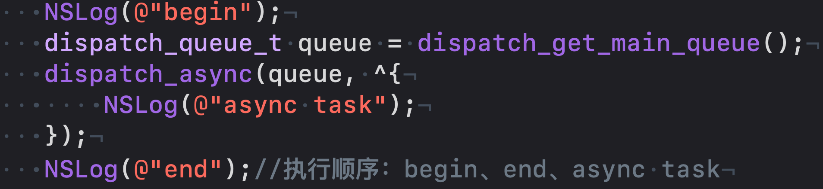
各种队列的执行效果
并发队列
手动创建的串行队列
主队列
同步（sync）
没有开启新线程
串行执行任务
没有开启新线程
串行执行任务
没有开启新线程
串行执行任务/死锁
异步（async）
有开启新线程
并发执行任务
有开启新线程
串行执行任务
没有开启新线程
串行执行任务
死锁：使用sync函数往当前串行队列中添加任务，会卡住当前的串行队列（产生死锁）
总结：往串行队列的任务（无论是同步还是异步）中继续添加同步任务必然会死锁
异步一定会开启新线程吗？同步+任意队列都不会开启新线程，都是串行执行任务。
不一定，异步在主队列（ dispatch_get_main_queue）中不会开启新线程，会在主线程中执行任务，任然不会卡住线程。

Slide 17
主线程
主队列
viewDidLoad
任务1
任务2
sync
任务3

Slide 18
子线程
串行队列
串行队列
block0
block1

Slide 19
子线程
并发队列
block0
block1

Slide 20
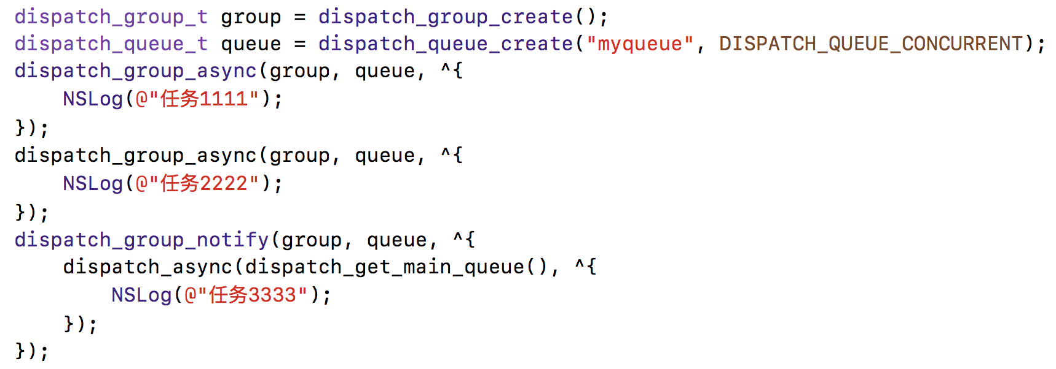
队列组的使用
思考：如何用gcd实现以下功能
异步并发执行任务1、任务2
等任务1、任务2都执行完毕后，再回到主线程执行任务3

Slide 21
多线程的安全隐患
资源共享
1块资源可能会被多个线程共享，也就是多个线程可能会访问同一块资源
比如多个线程访问同一个对象、同一个变量、同一个文件
当多个线程访问同一块资源时，很容易引发数据错乱和数据安全问题

Slide 22
多线程安全隐患示例01 – 存钱取钱
时间
存钱
取钱
线程
余额
线程
1000
1000
1000
1000+1000
2000
500
1000-500

Slide 23
多线程安全隐患示例02 – 卖票
时间
卖票
卖票
线程
票数
线程
1000
1000
1000
1000 - 1
999
999
1000 - 1

Slide 24
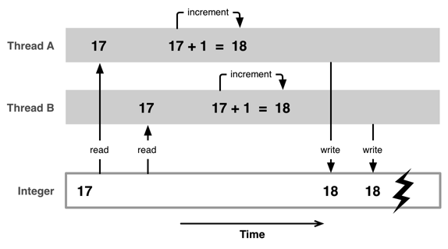
多线程安全隐患分析

Slide 25
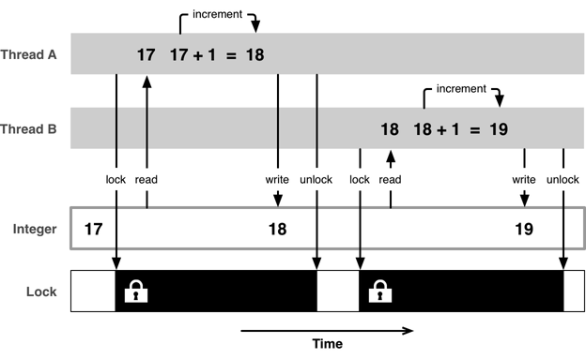
多线程安全隐患的解决方案
解决方案：使用线程同步技术（同步，就是协同步调，按预定的先后次序进行）
常见的线程同步技术是：加锁

Slide 26
iOS中的线程同步方案
OSSpinLock
os_unfair_lock
pthread_mutex
dispatch_semaphore
dispatch_queue(DISPATCH_QUEUE_SERIAL)
NSLock
NSRecursiveLock
NSCondition
NSConditionLock
@synchronized

Slide 27
GNUstep
GNUstep是GNU计划的项目之一，它将Cocoa的OC库重新开源实现了一遍
源码地址：http://www.gnustep.org/resources/downloads.php
虽然GNUstep不是苹果官方源码，但还是具有一定的参考价值

Slide 28
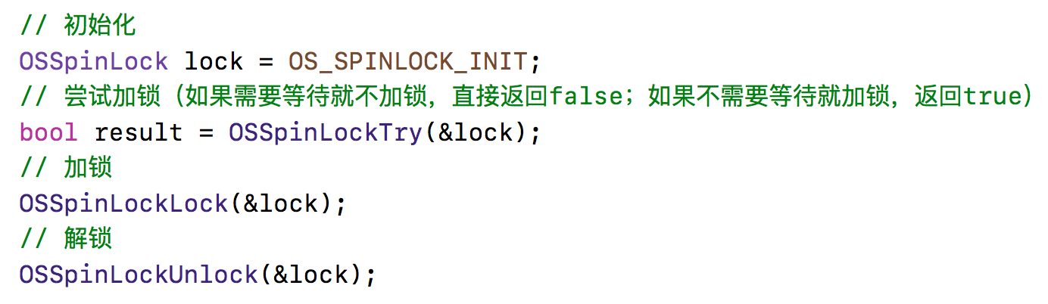
OSSpinLock
OSSpinLock叫做”自旋锁”，等待锁的线程会处于忙等（busy-wait）状态，一直占用着CPU资源
目前已经不再安全，可能会出现优先级反转问题
如果等待锁的线程优先级较高，它会一直占用着CPU资源，优先级低的线程就无法释放锁
已不再安全：可能出现优先级反转的问题（优先级低的线程占用CUP资源不释放，导致优先级高的线程无法获取CPU资源）
需要导入头文件#import <libkern/OSAtomic.h>

Slide 29
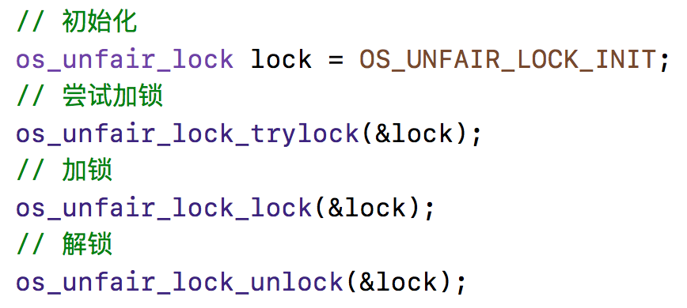
os_unfair_lock
os_unfair_lock用于取代不安全的OSSpinLock ，从iOS10开始才支持
从底层调用看，等待os_unfair_lock锁的线程会处于休眠状态，并非忙等
需要导入头文件#import <os/lock.h>

Slide 30
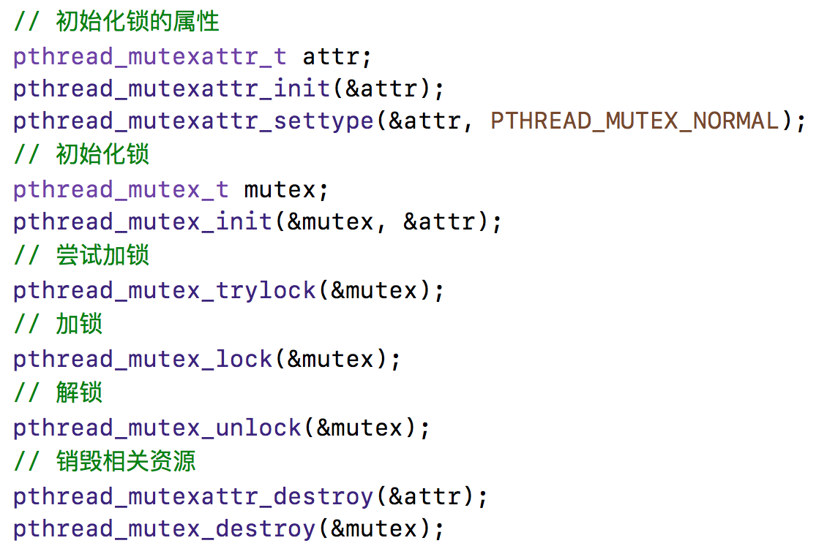
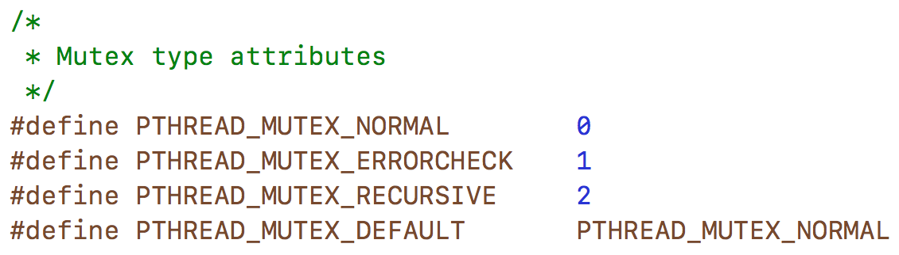
pthread_mutex
mutex叫做”互斥锁”，等待锁的线程会处于休眠状态
需要导入头文件#import <pthread.h>

Slide 31
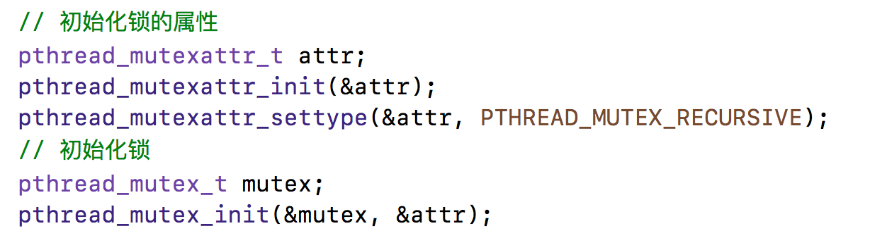
pthread_mutex – 递归锁

Slide 32
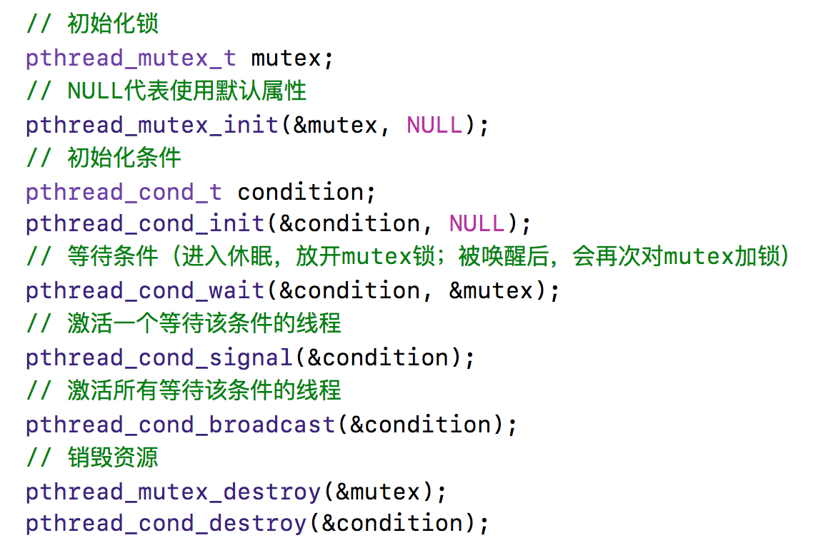
pthread_mutex – 条件

Slide 33
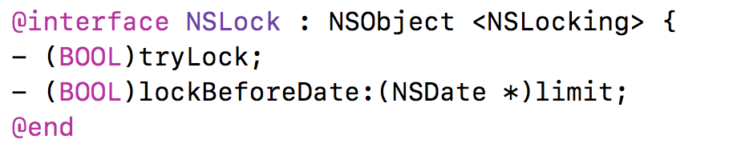
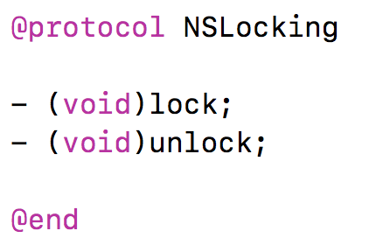
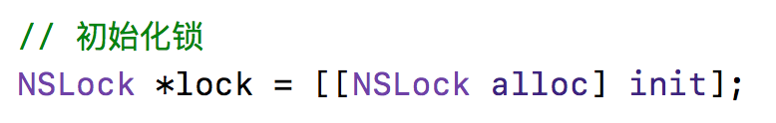
NSLock、NSRecursiveLock
NSLock是对mutex普通锁的封装
NSRecursiveLock也是对mutex递归锁的封装，API跟NSLock基本一致

Slide 34
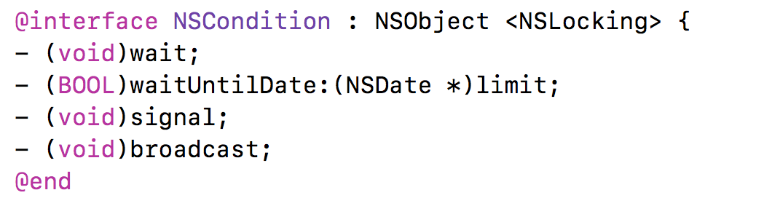
NSCondition
NSCondition是对mutex和cond的封装

Slide 35
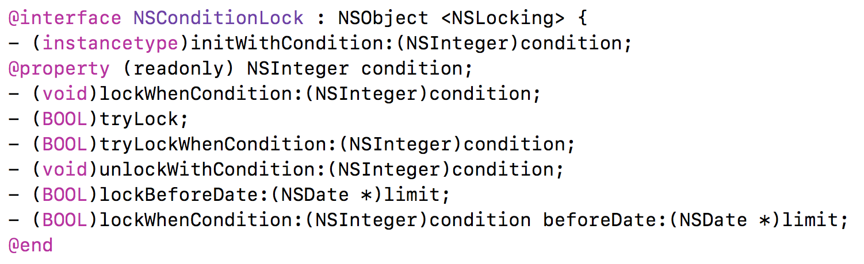
NSConditionLock
NSConditionLock是对NSCondition的进一步封装，可以设置具体的条件值

Slide 36
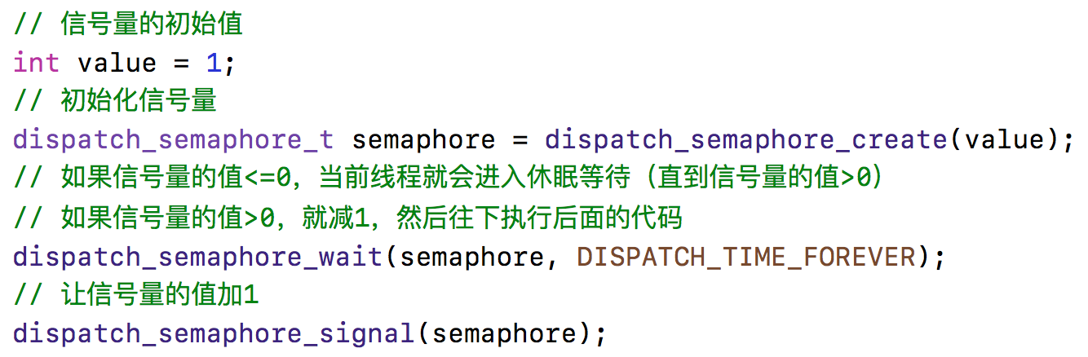
dispatch_semaphore
semaphore叫做”信号量”
信号量的初始值，可以用来控制线程并发访问的最大数量
信号量的初始值为1，代表同时只允许1条线程访问资源，保证线程同步

Slide 37
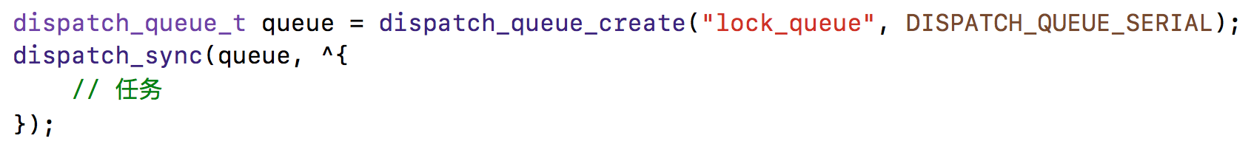
dispatch_queue
直接使用GCD的串行队列，也是可以实现线程同步的

Slide 38
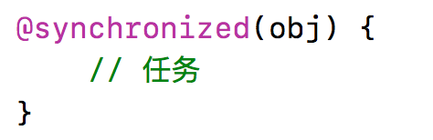
@synchronized
@synchronized是对mutex递归锁的封装
源码查看：objc4中的objc-sync.mm文件
@synchronized(obj)内部会生成obj对应的递归锁，然后进行加锁、解锁操作

Slide 39
iOS线程同步方案性能比较
性能从高到低排序
os_unfair_lock
OSSpinLock
dispatch_semaphore
pthread_mutex
dispatch_queue(DISPATCH_QUEUE_SERIAL)
NSLock
NSCondition
pthread_mutex(recursive)
NSRecursiveLock
NSConditionLock
@synchronized

Slide 40
自旋锁、互斥锁比较
什么情况使用自旋锁比较划算？
预计线程等待锁的时间很短
加锁的代码（临界区）经常被调用，但竞争情况很少发生
CPU资源不紧张
多核处理器
什么情况使用互斥锁比较划算？
预计线程等待锁的时间较长
单核处理器
临界区有IO操作
临界区代码复杂或者循环量大
临界区竞争非常激烈

Slide 41
atomic
atomic用于保证属性setter、getter的原子性操作，相当于在getter和setter内部加了线程同步的锁
可以参考源码objc4的objc-accessors.mm
它并不能保证使用属性的过程是线程安全的

Slide 42
iOS中的读写安全方案
思考如何实现以下场景
同一时间，只能有1个线程进行写的操作
同一时间，允许有多个线程进行读的操作
同一时间，不允许既有写的操作，又有读的操作
上面的场景就是典型的“多读单写”，经常用于文件等数据的读写操作，iOS中的实现方案有
pthread_rwlock：读写锁【pthread_rwlock_rdlock：读锁、pthread_rwlock_wrlock：写锁 】
dispatch_barrier_async：异步栅栏调用

Slide 43
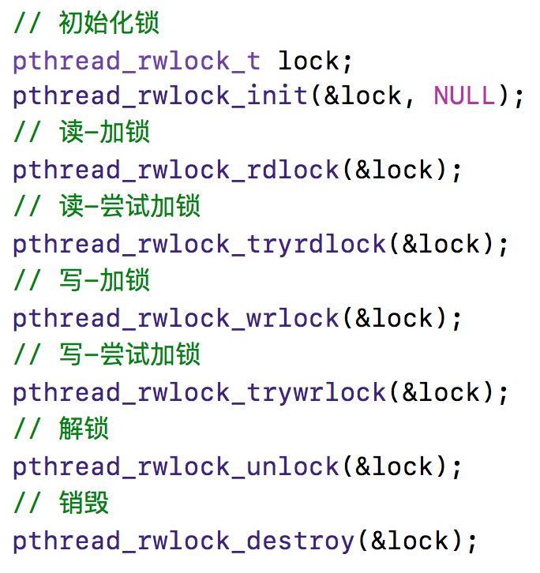
pthread_rwlock
等待锁的线程会进入休眠

Slide 44
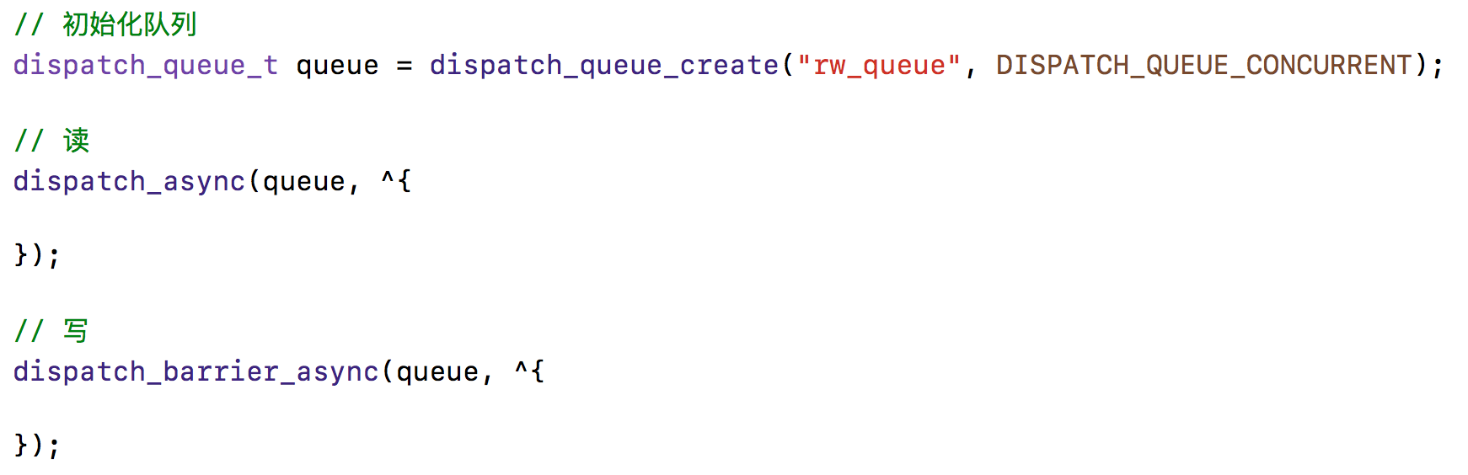
dispatch_barrier_async
这个函数传入的并发队列必须是自己通过dispatch_queue_cretate创建的
如果传入的是一个串行或是一个全局的并发队列，那这个函数便等同于dispatch_async函数的效果

Slide 45
读
读
读
写
写
读
读
读
读
读

